Slide 1
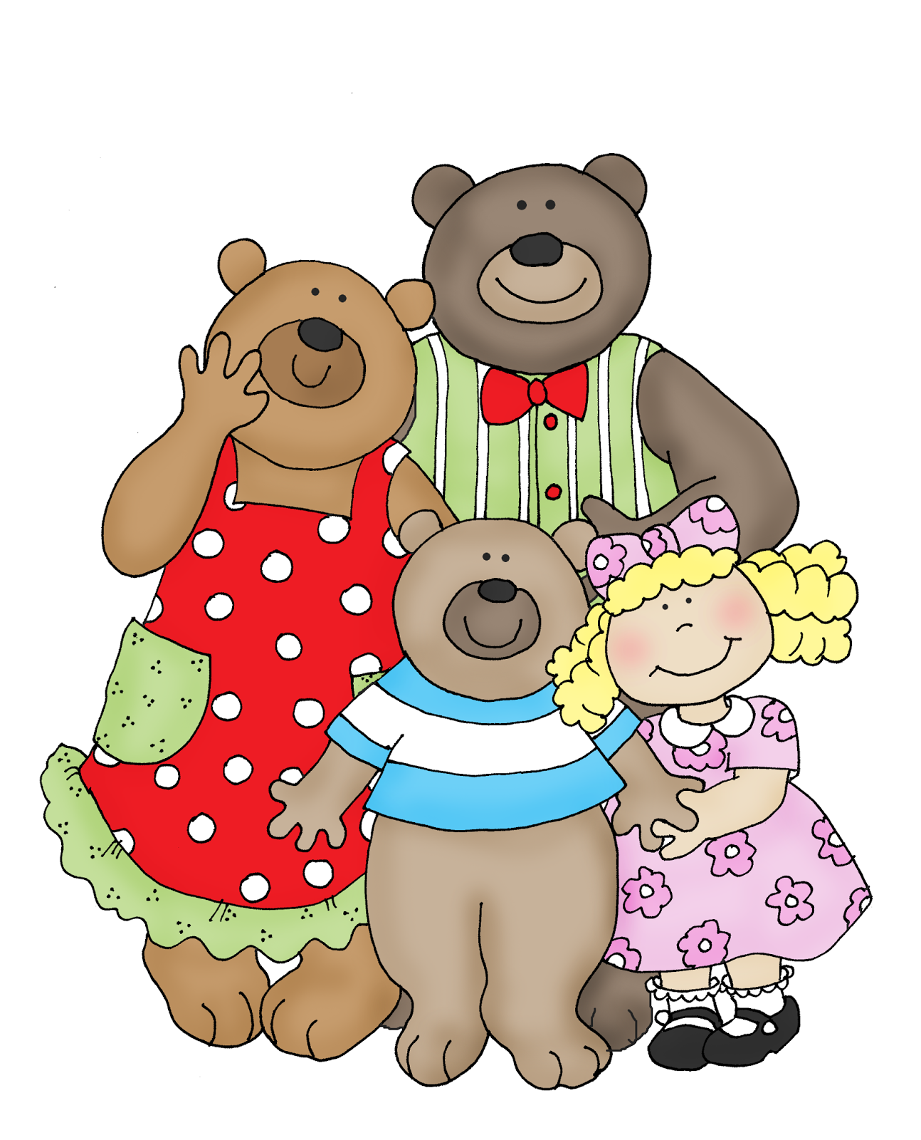
Ricitos
y Los Tres Osos

Slide 2
En una
casa...

Slide 3
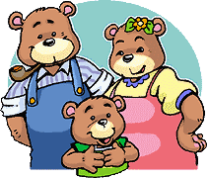
Vive una familia de Osos...

Slide 4
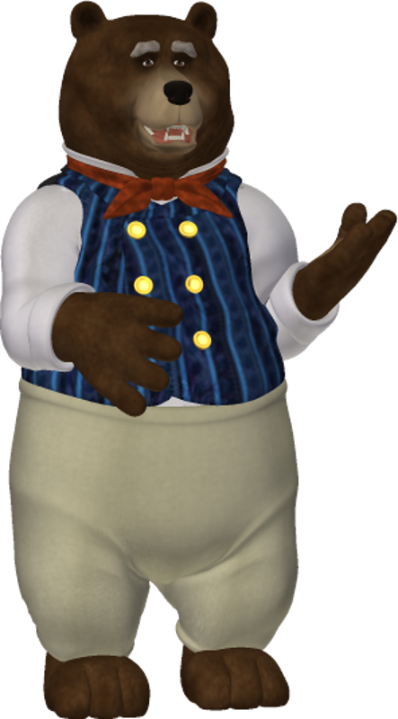
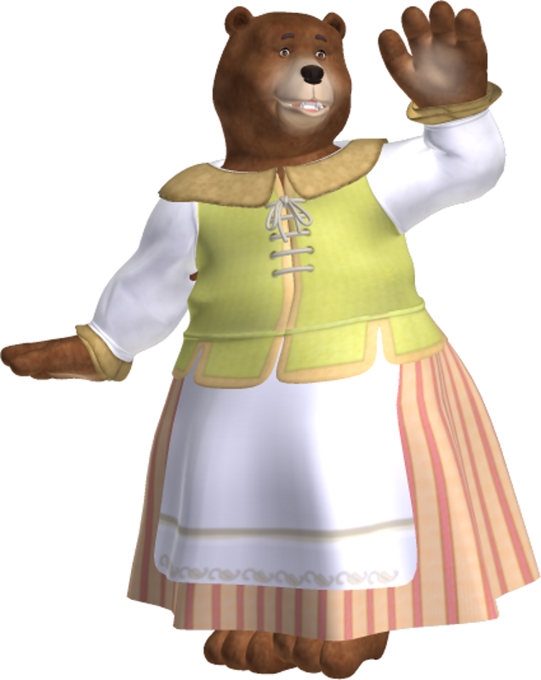
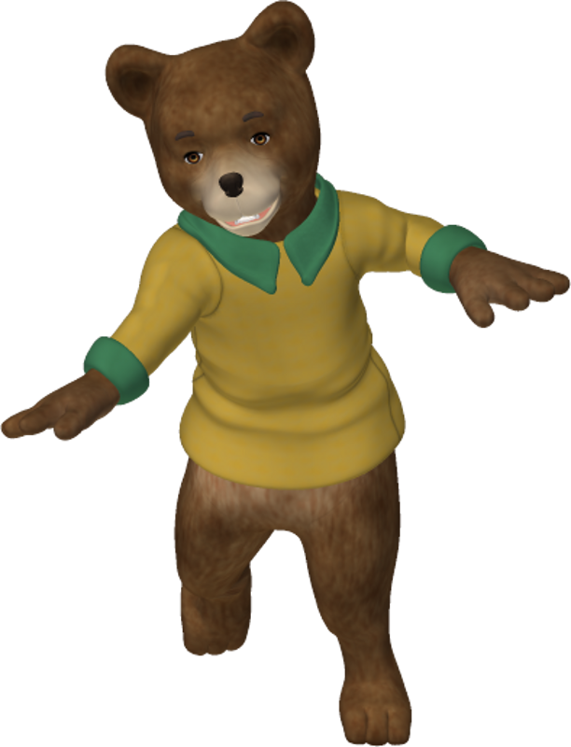
Un Oso grande.

Slide 5
Un Oso mediano.

Slide 6
Un Oso pequeño.

Slide 9
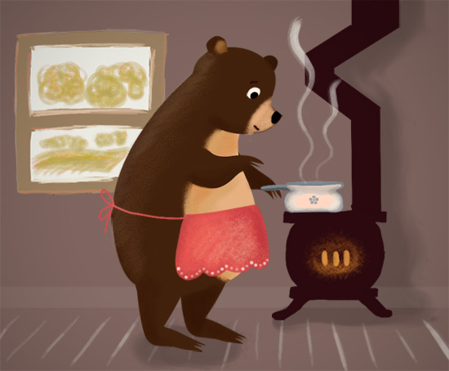
El Oso mediano cocina cereal.

Slide 10
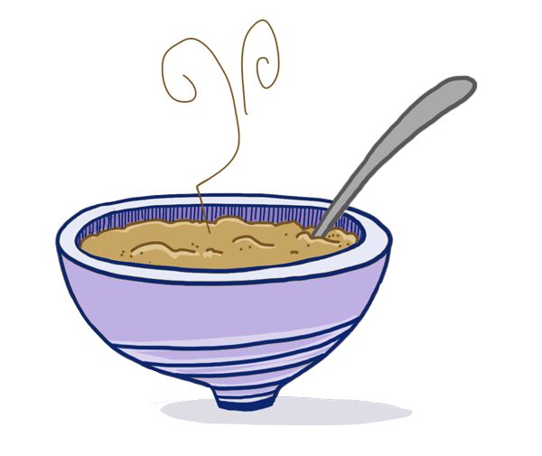
El cereal está muy caliente

Slide 11
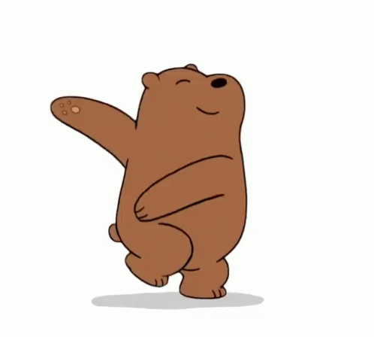
Entonces los Osos salen a caminar.

Slide 14
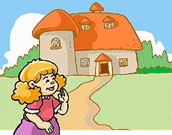
Entonces llega Ricitos a la casa.

Slide 15
Ricitos tiene mucha hambre.

Slide 16
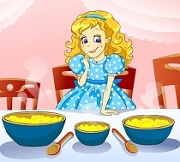
Ricitos de Oro prueba todos los cereales.

Slide 17
El cereal grande está muy caliente.

Slide 18
El cereal mediano está muy frío.

Slide 19
El cereal pequeño está perfecto.

Slide 20
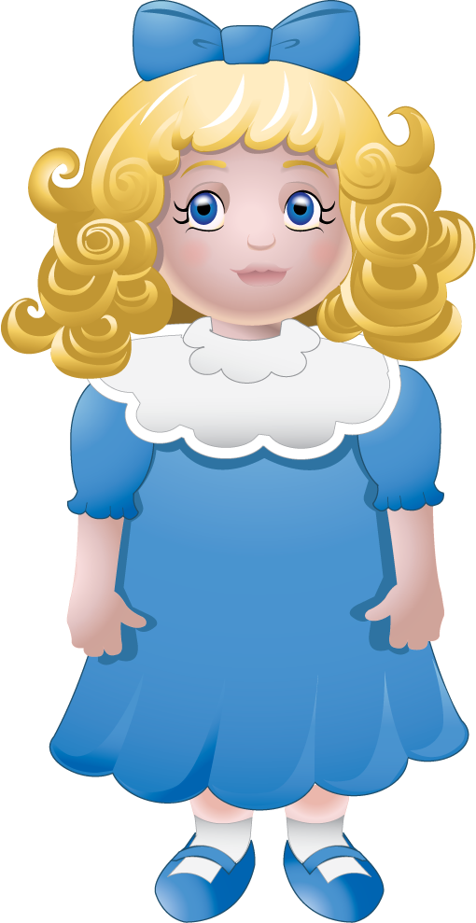

Slide 23
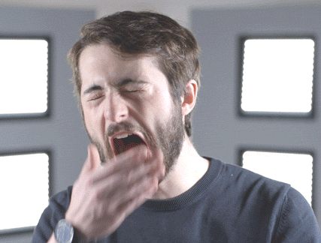
Ricitos está muy cansada.

Slide 24
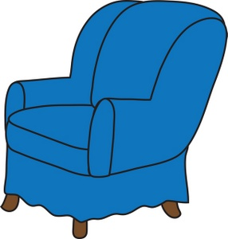
Ricitos busca una silla.

Slide 25
La primera silla es muy grande.

Slide 26
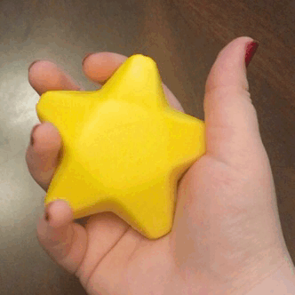
La silla mediana es muy blanda.

Slide 27
La silla pequeña es perfecta.

Slide 28
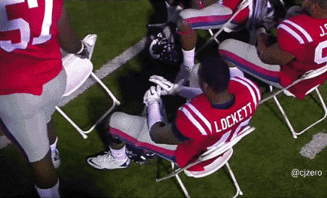
Ricitos rompe la silla.

Slide 31
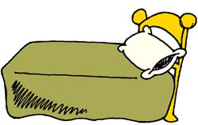
Ricitos busca una cama.

Slide 32
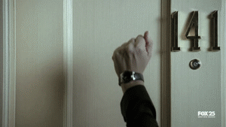
La cama grande es muy dura.

Slide 33
La cama mediana es muy blanda.

Slide 34
La cama pequeña es perfecta.

Slide 35
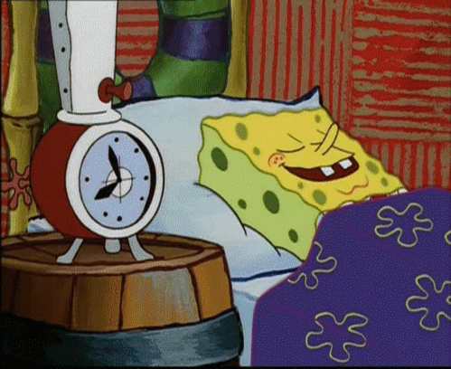
Ricitos se queda dormida.

Slide 38
Los Tres Osos regresan de caminar.

Slide 39
Los Tres Osos tienen mucha hambre.

Slide 40
¿Quién se comió el cereal?

Slide 41
¿Quién se sentó en mi silla?

Slide 42
¿Quién se acostó en mi cama?

Slide 43
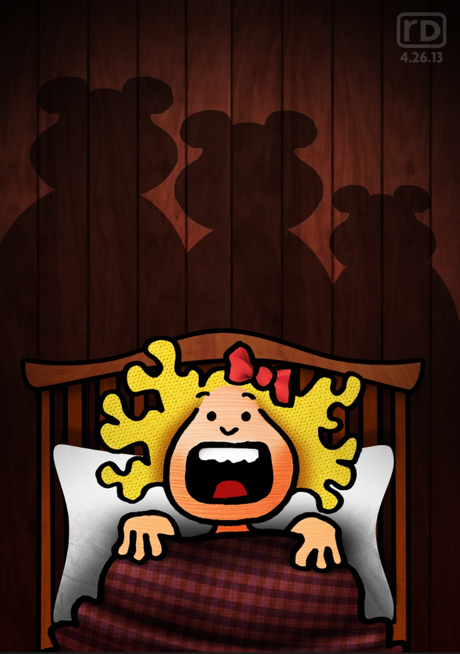
Ricitos se desperto.

Slide 44
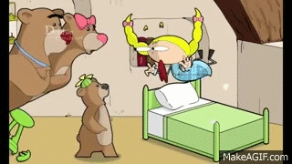
Ricitos se fue corriendo.

